Slide 1
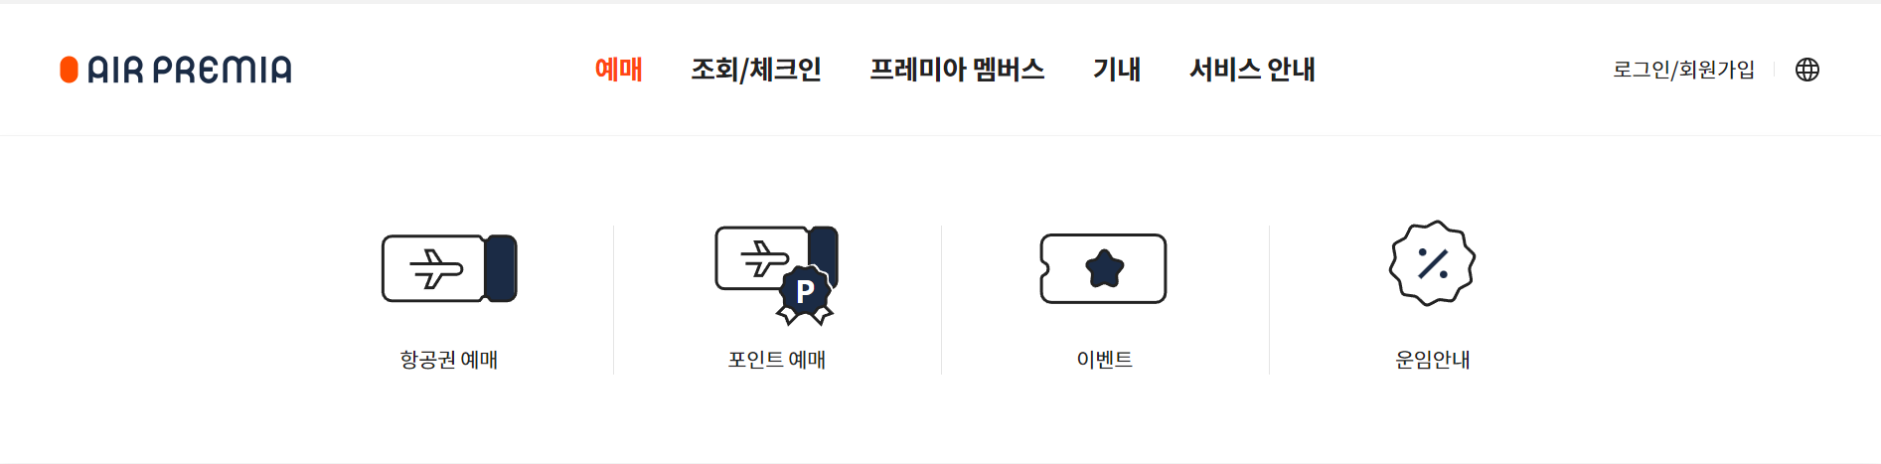
예매 – 항공권 예매
예매 페이지에는 크게 4가지 항목으로 구성
- 항공권 예매
- 포인트 예매
- 이벤트
- 운임안내

Slide 2
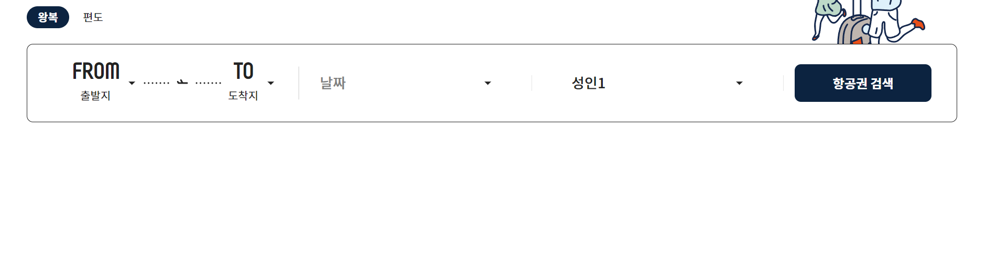
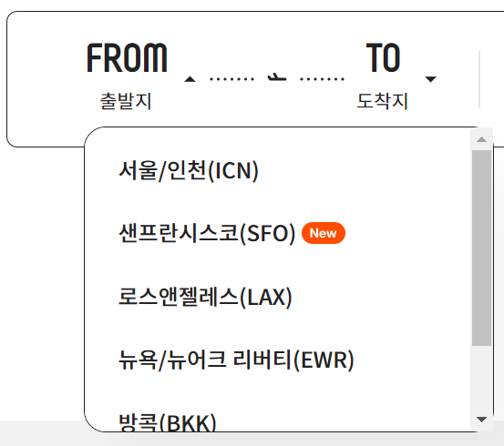
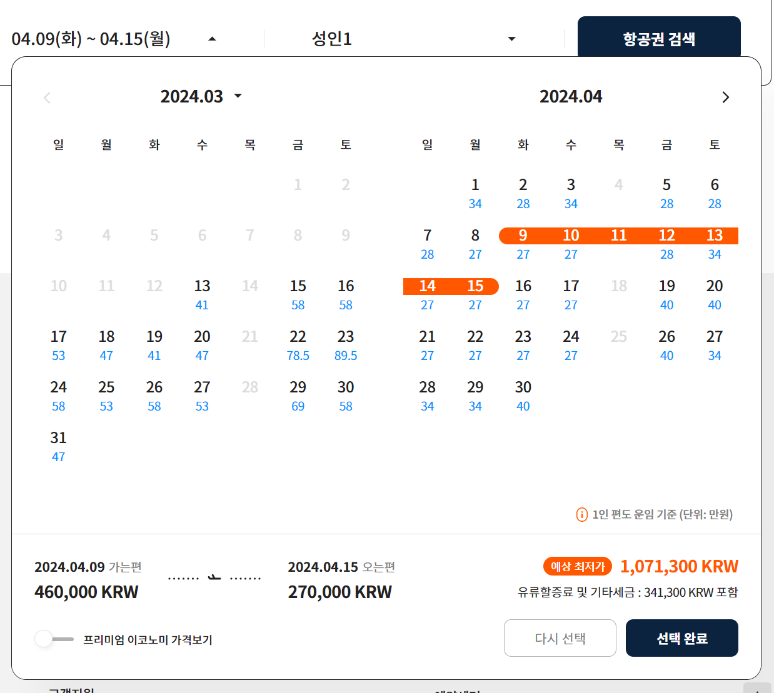
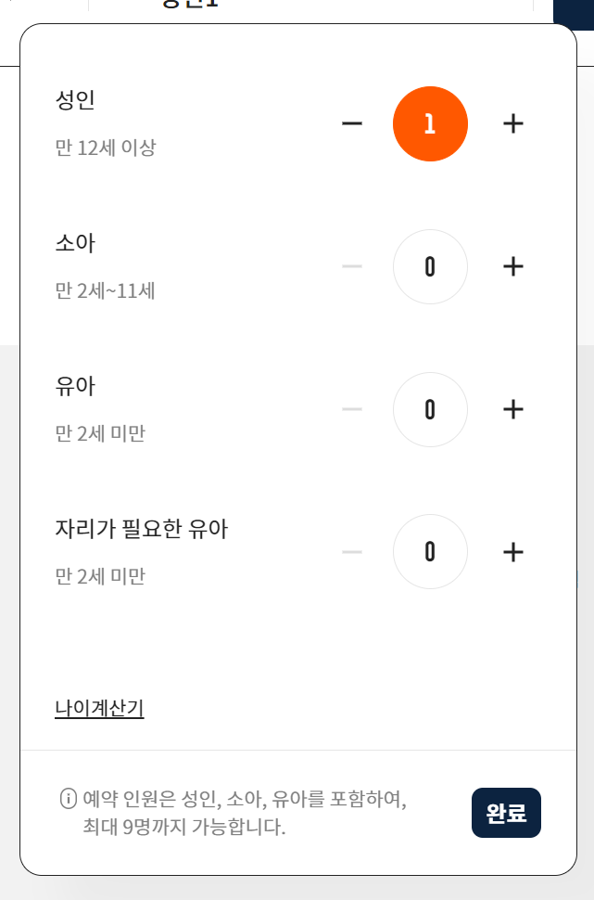
예매 – 항공권 예매
항공권 예매 버튼 클릭 시,
- 왕복 / 편도 선택
- 출발지 / 도착지 설정
- 날짜 지정 선택 가능
- 인원 편성 가능
위 조건을 선택 후 항공권 검색 가능

Slide 3
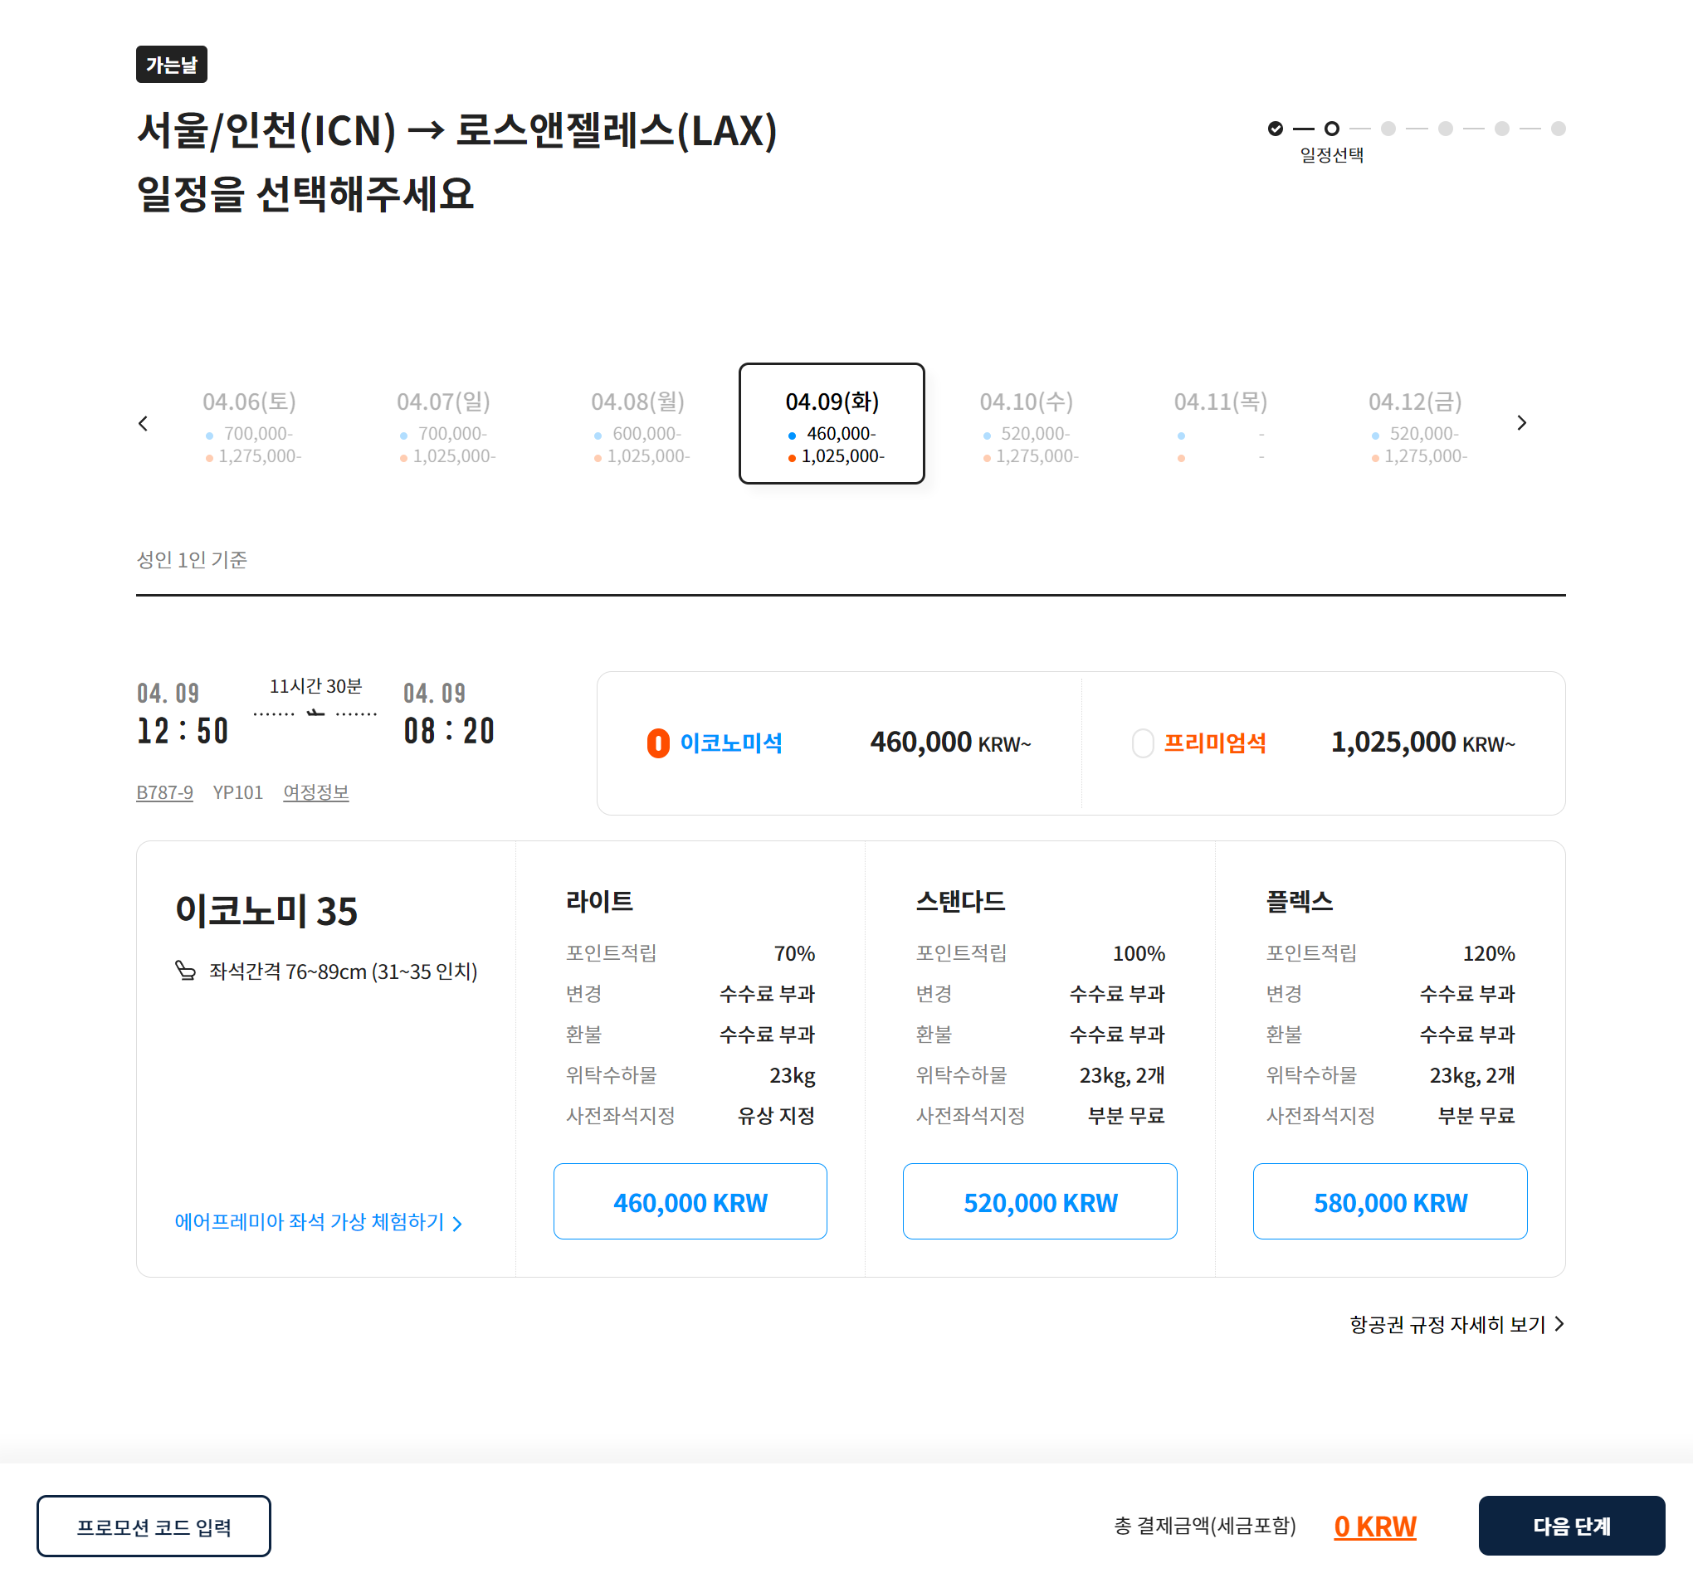
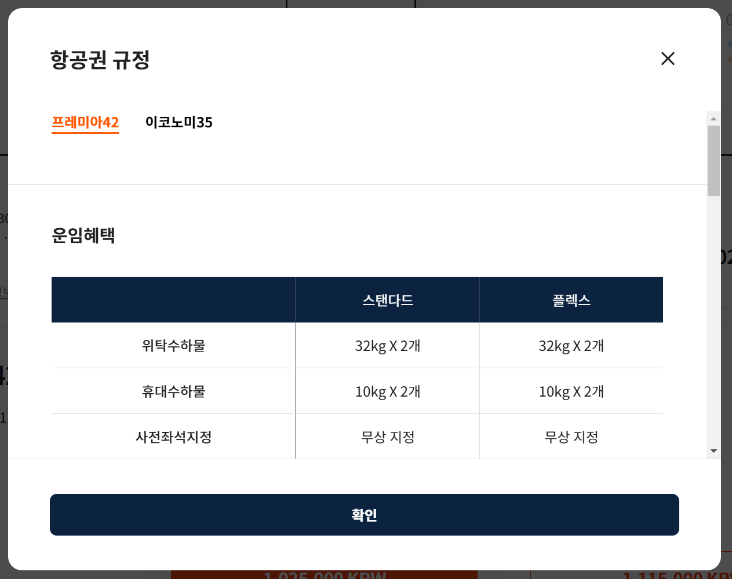
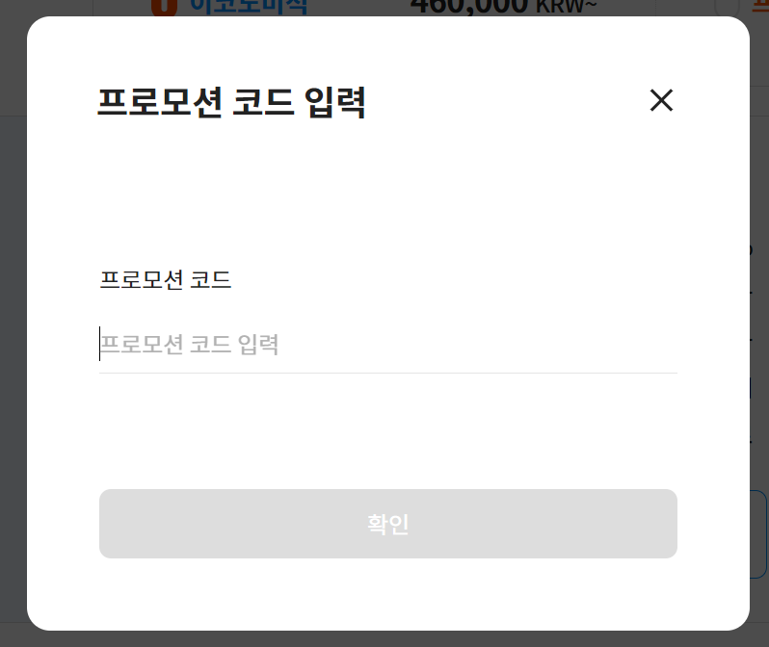
예매 – 항공권 예매
가는날 / 오는날 및 예매시 선택한
출발지, 도착지 안내
비행 일정 및 정보 안내
좌석 등급 및 옵션 선택
항공권 규정 팝업
예매 페이지 내 푸터
- 프로모션 코드 입력 클릭 시 팝업창이 발생하여 할인코드 입력 가능
- 총 결제금액 표시

Slide 4
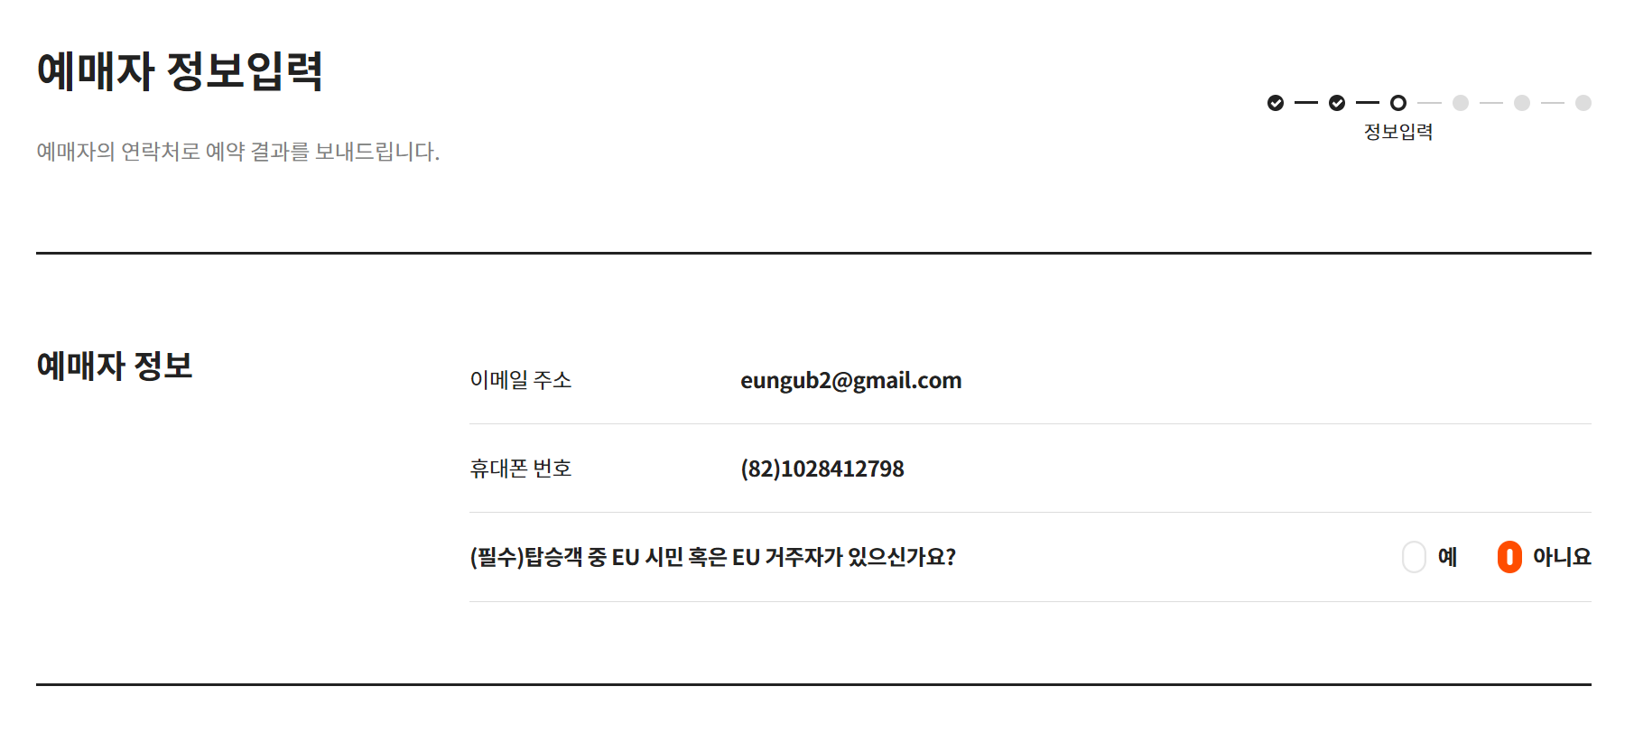
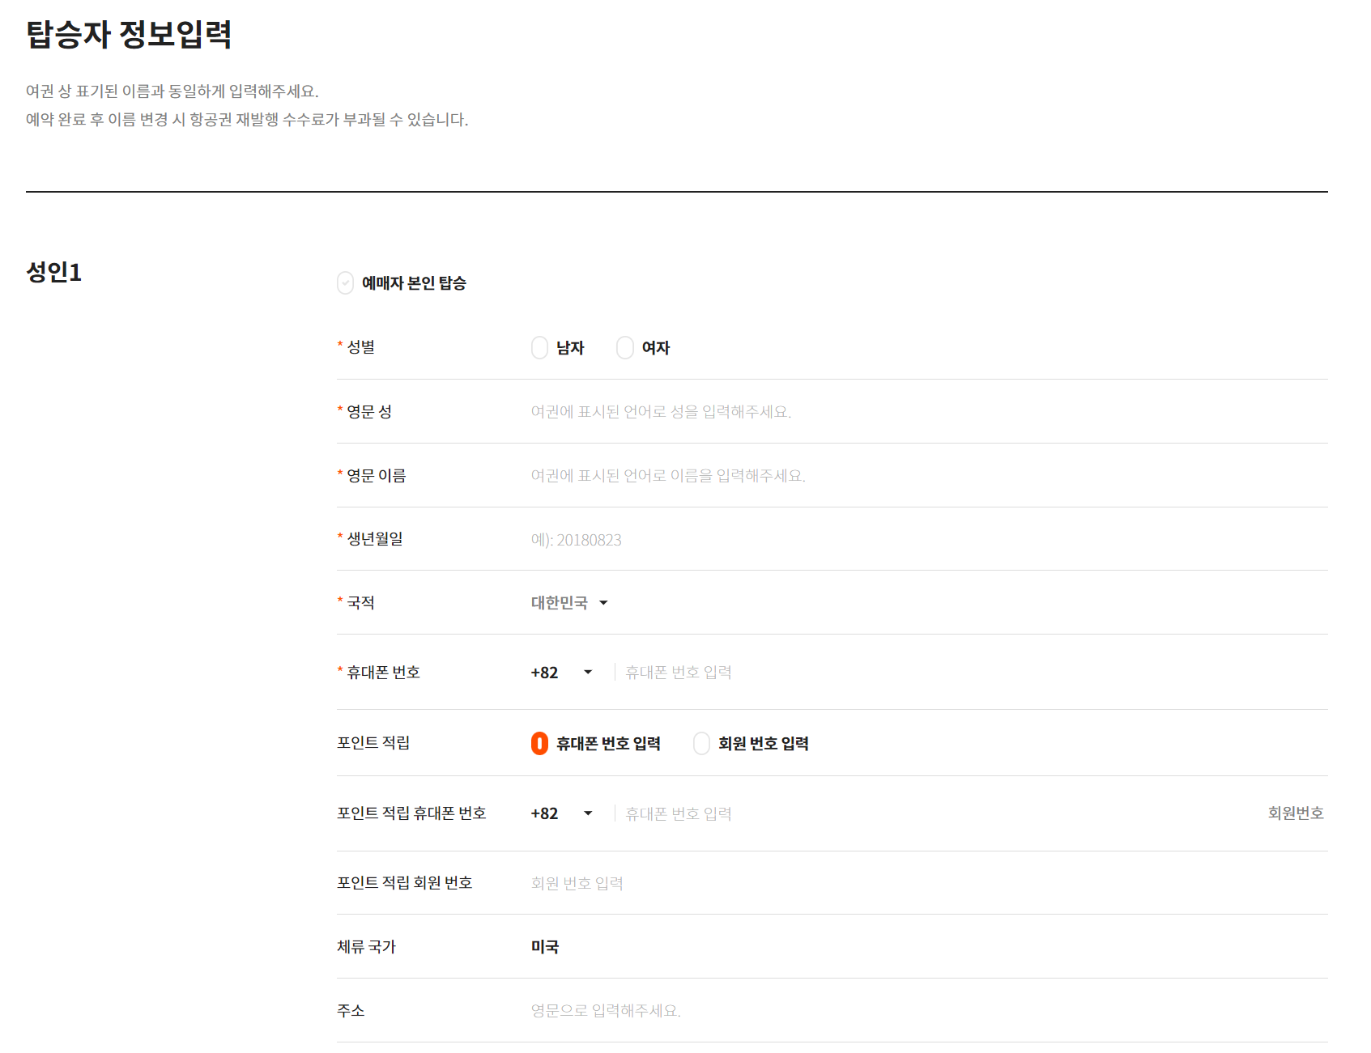
예매 – 항공권 예매
예매자 정보 입력칸
- 로그인 시 로그인 정보 불러오기
- 이메일, 휴대폰 번호 입력
탑승자 정보 입력칸
- 로그인 시 본인 탑승 여부 확인
- 영문 이름, 생년월일, 국적, 휴대폰 번호, 포인트 적립, 체류국가, 목적지 주소, 상세주소, 도시, 우편번호 수집

Slide 5
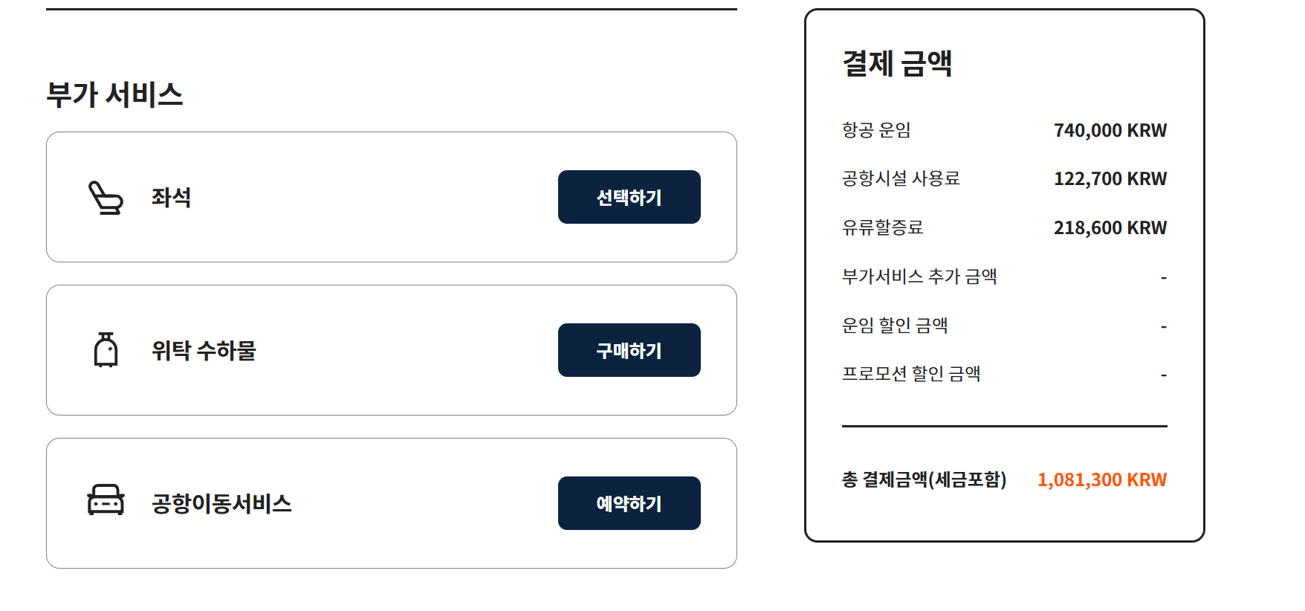
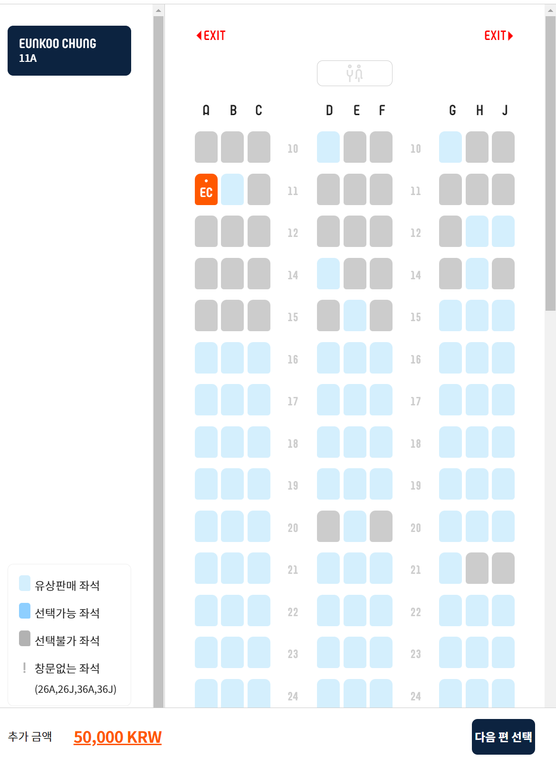
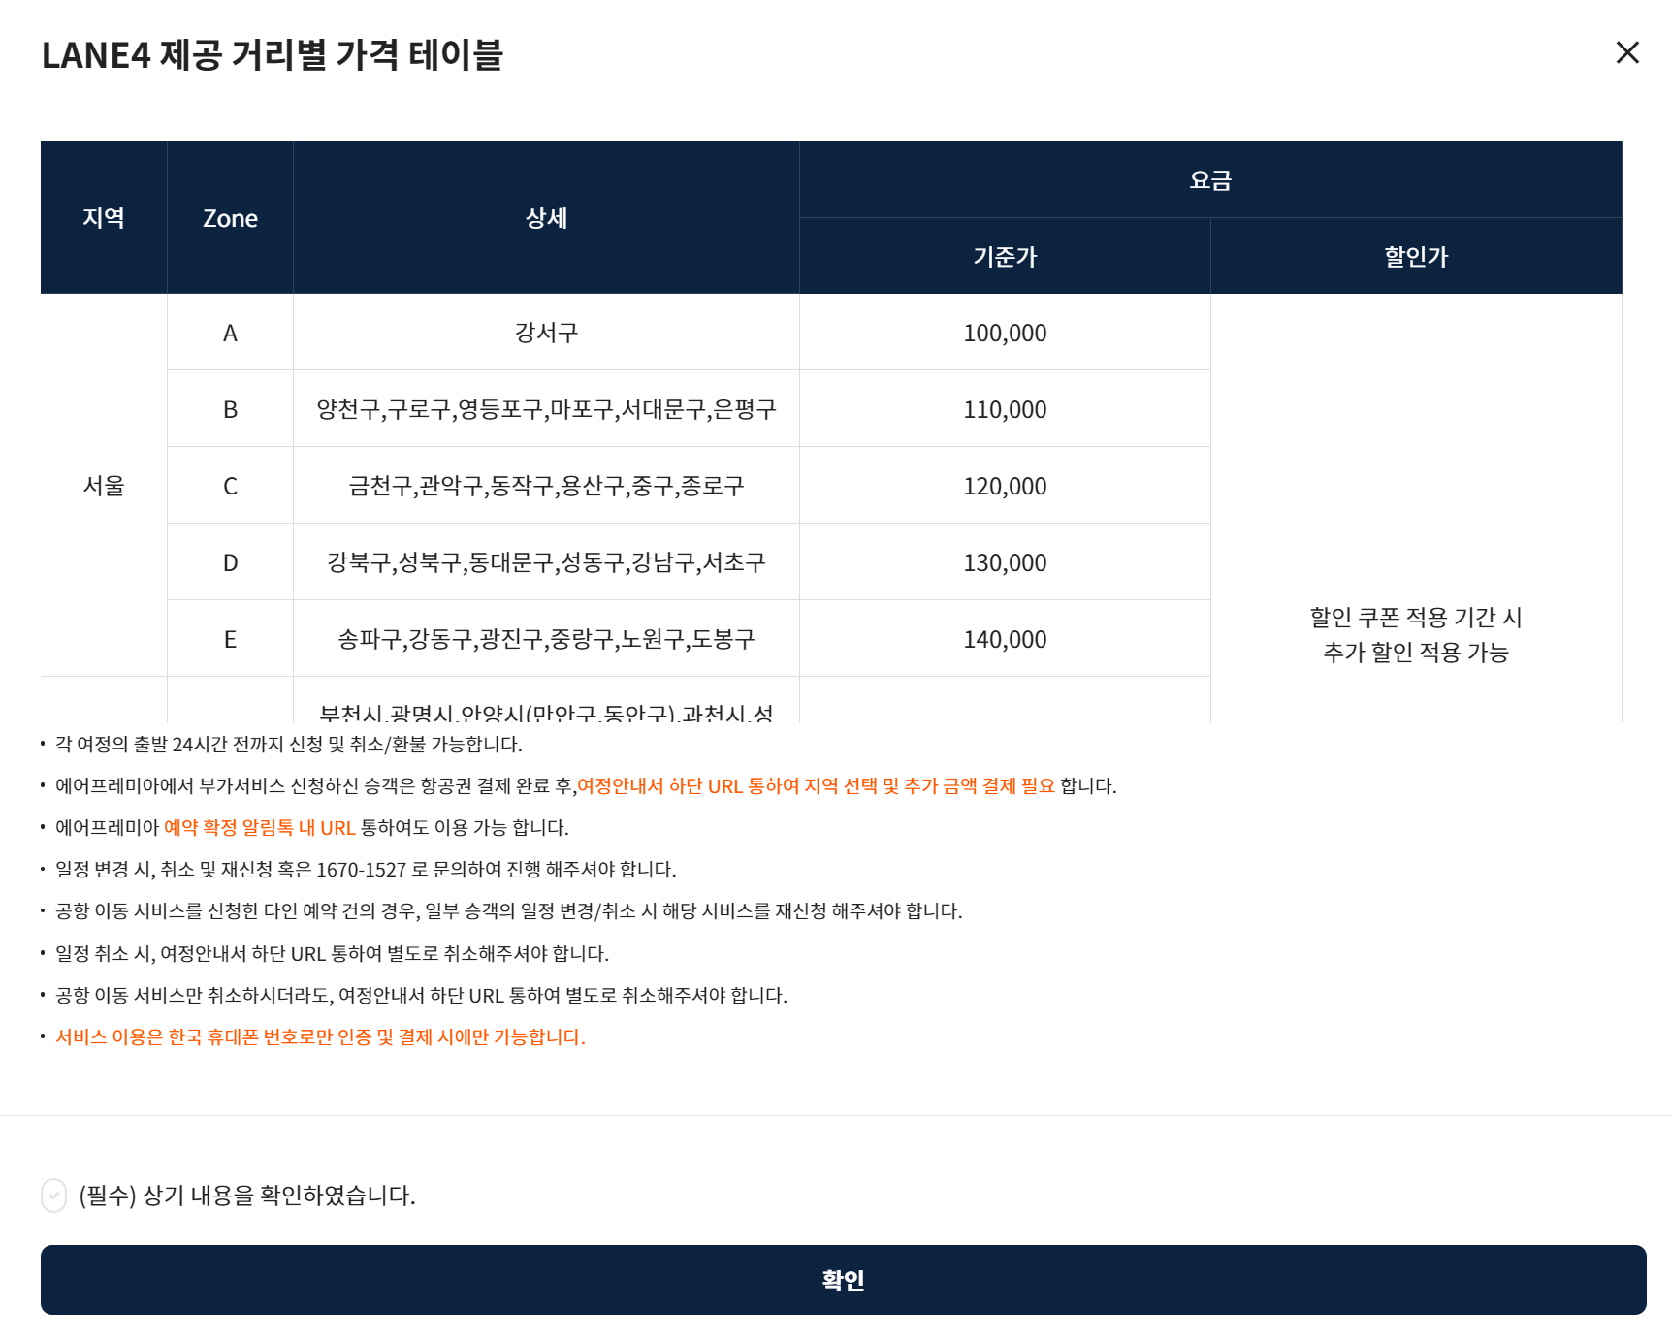
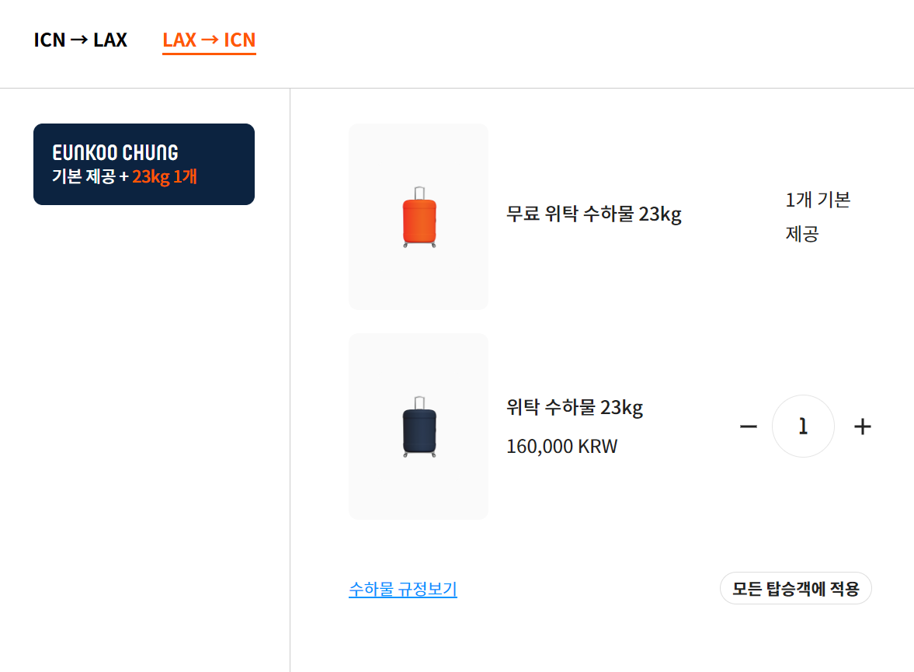
예매 – 항공권 예매
부가 서비스
- 좌석 선택 팝업
- 위탁 수하물 팝업
- 공항이동서비스 팝업
결제 금액
- 각 항목의 금액과, 총 결제 금액 안내

Slide 6
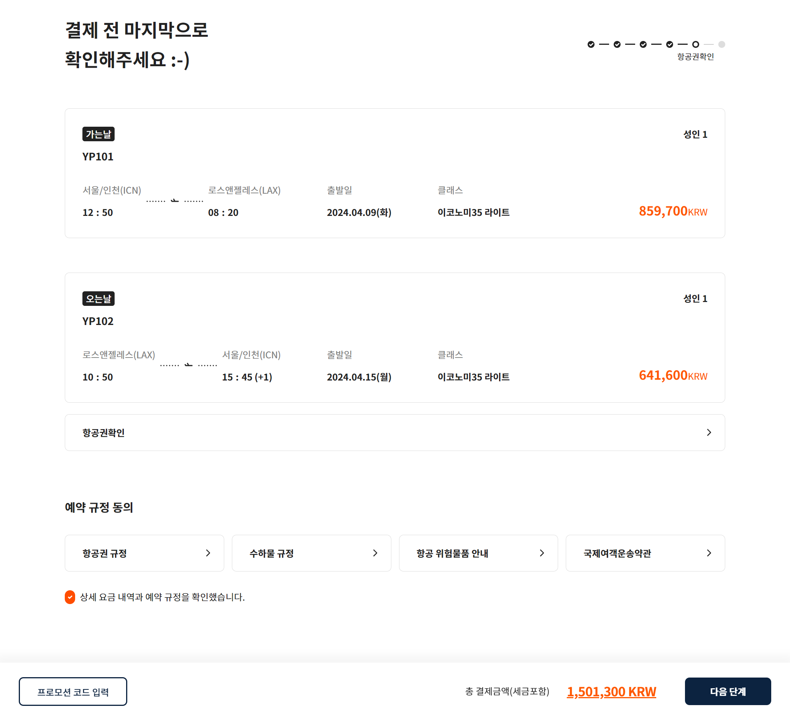
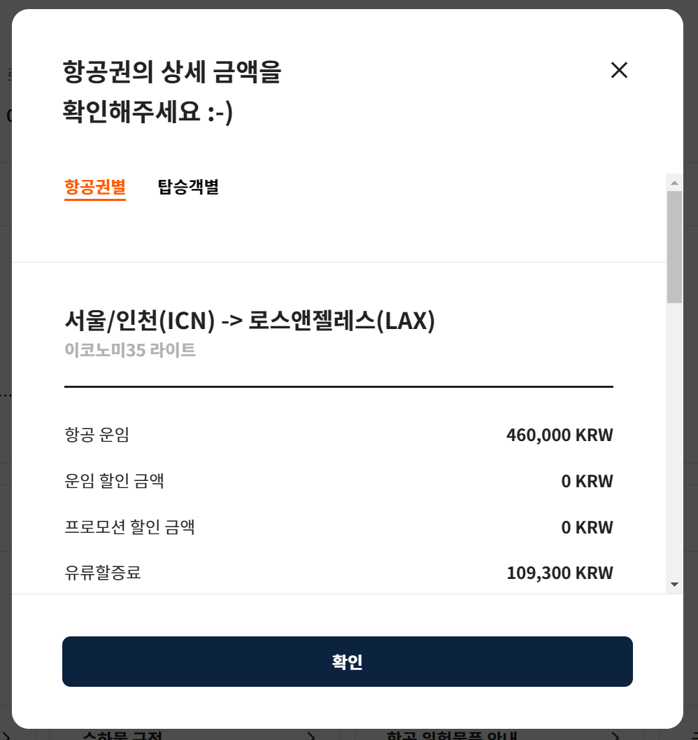
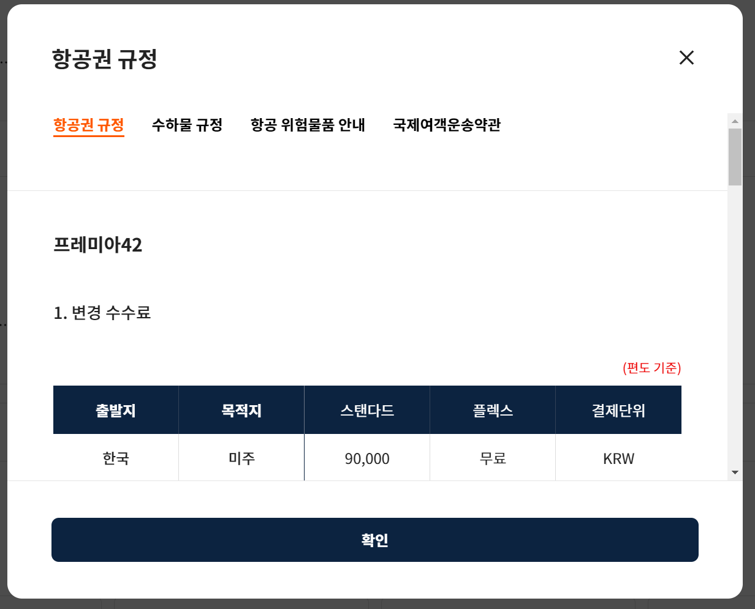
예매 – 항공권 예매
결제 전 확인 페이지
- 비행기 편 확인
- 항공권 확인 팝업
예약 규정 동의
- 규정 및 약관 팝업

Slide 7
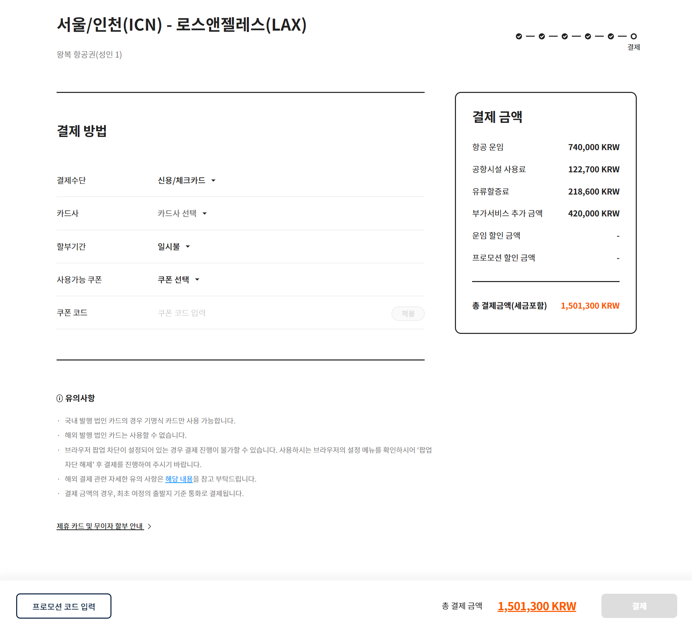
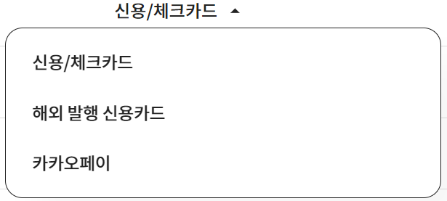
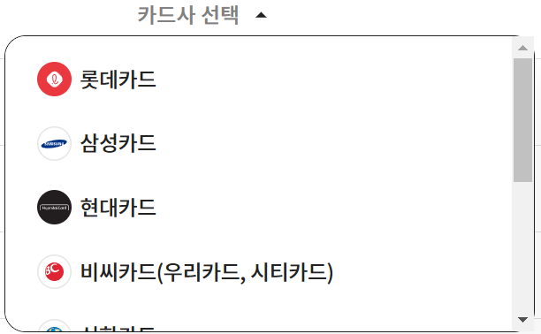
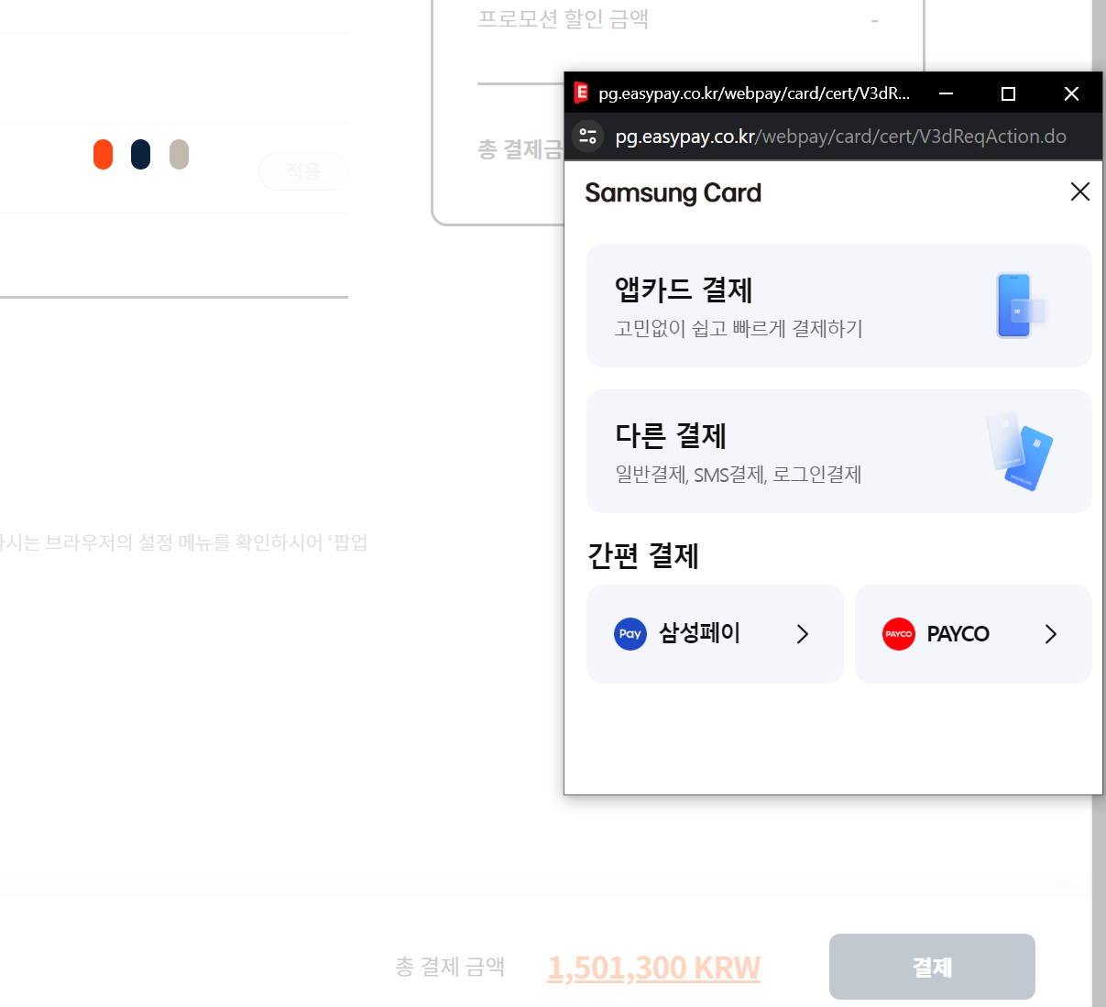
예매 – 항공권 예매
결제 페이지
- 결제 수단 선택
- 카드일 시 카드사 선택
- 할부기간 선택
- 쿠폰 사용가능 여부
- 쿠폰 코드 입력 칸
결제 금액 안내
결제 버튼 클릭 시 해당 건 결제

Slide 8
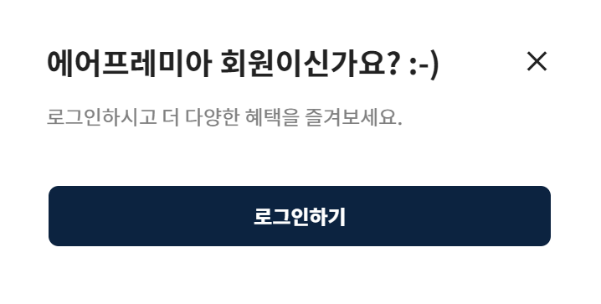
예매 – 포인트 예매
포인트 예매 클릭 시, 회원 / 비회원 여부에
따라 팝업 박스가 발생 하여
회원인 상태에서만 예매가 가능합니다.

Slide 9
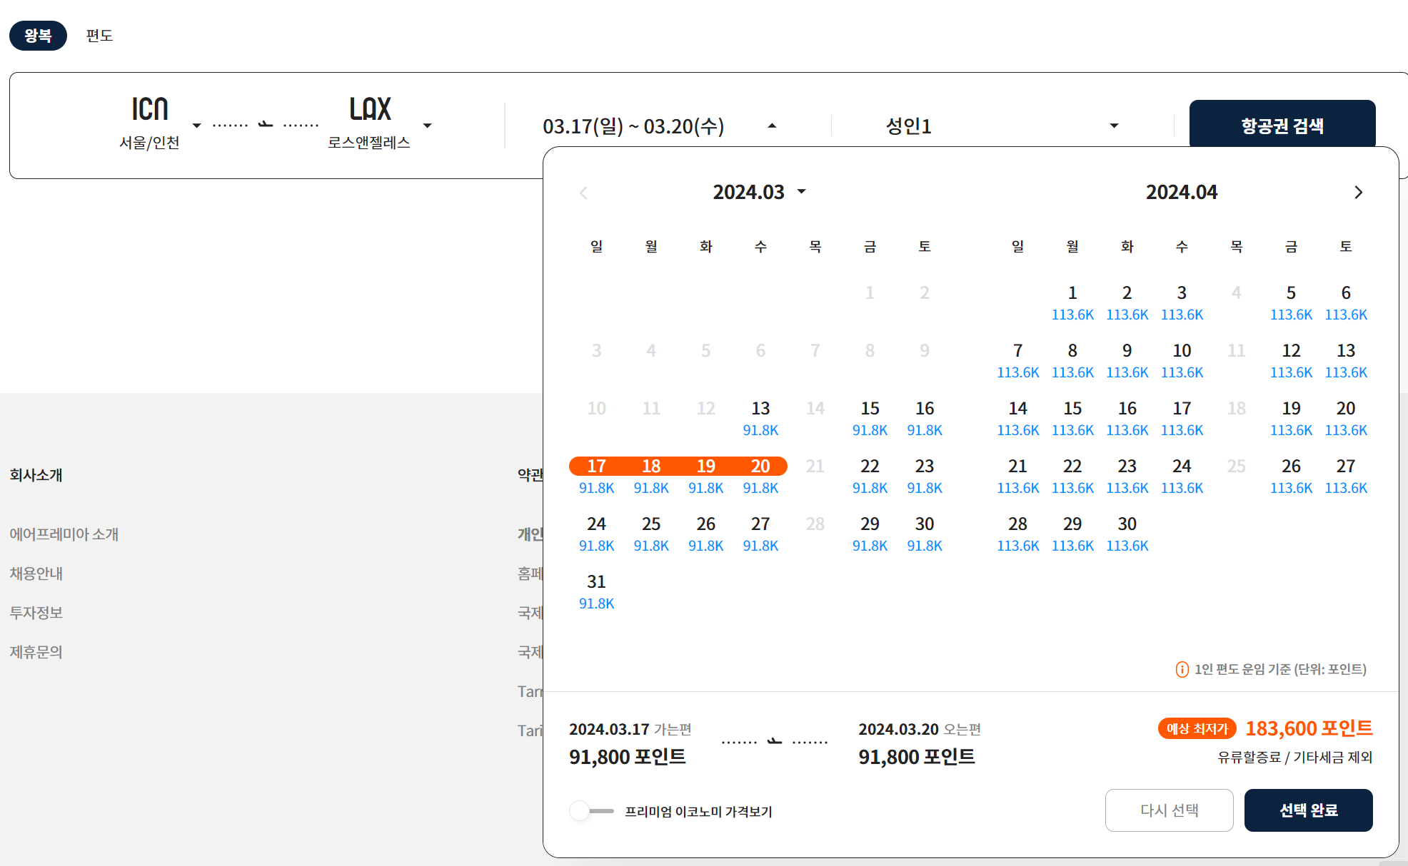
예매 – 포인트 예매
항공권 예매 페이지와 같지만 금액 부분이 포인트(마일리지)로 변경

Slide 10
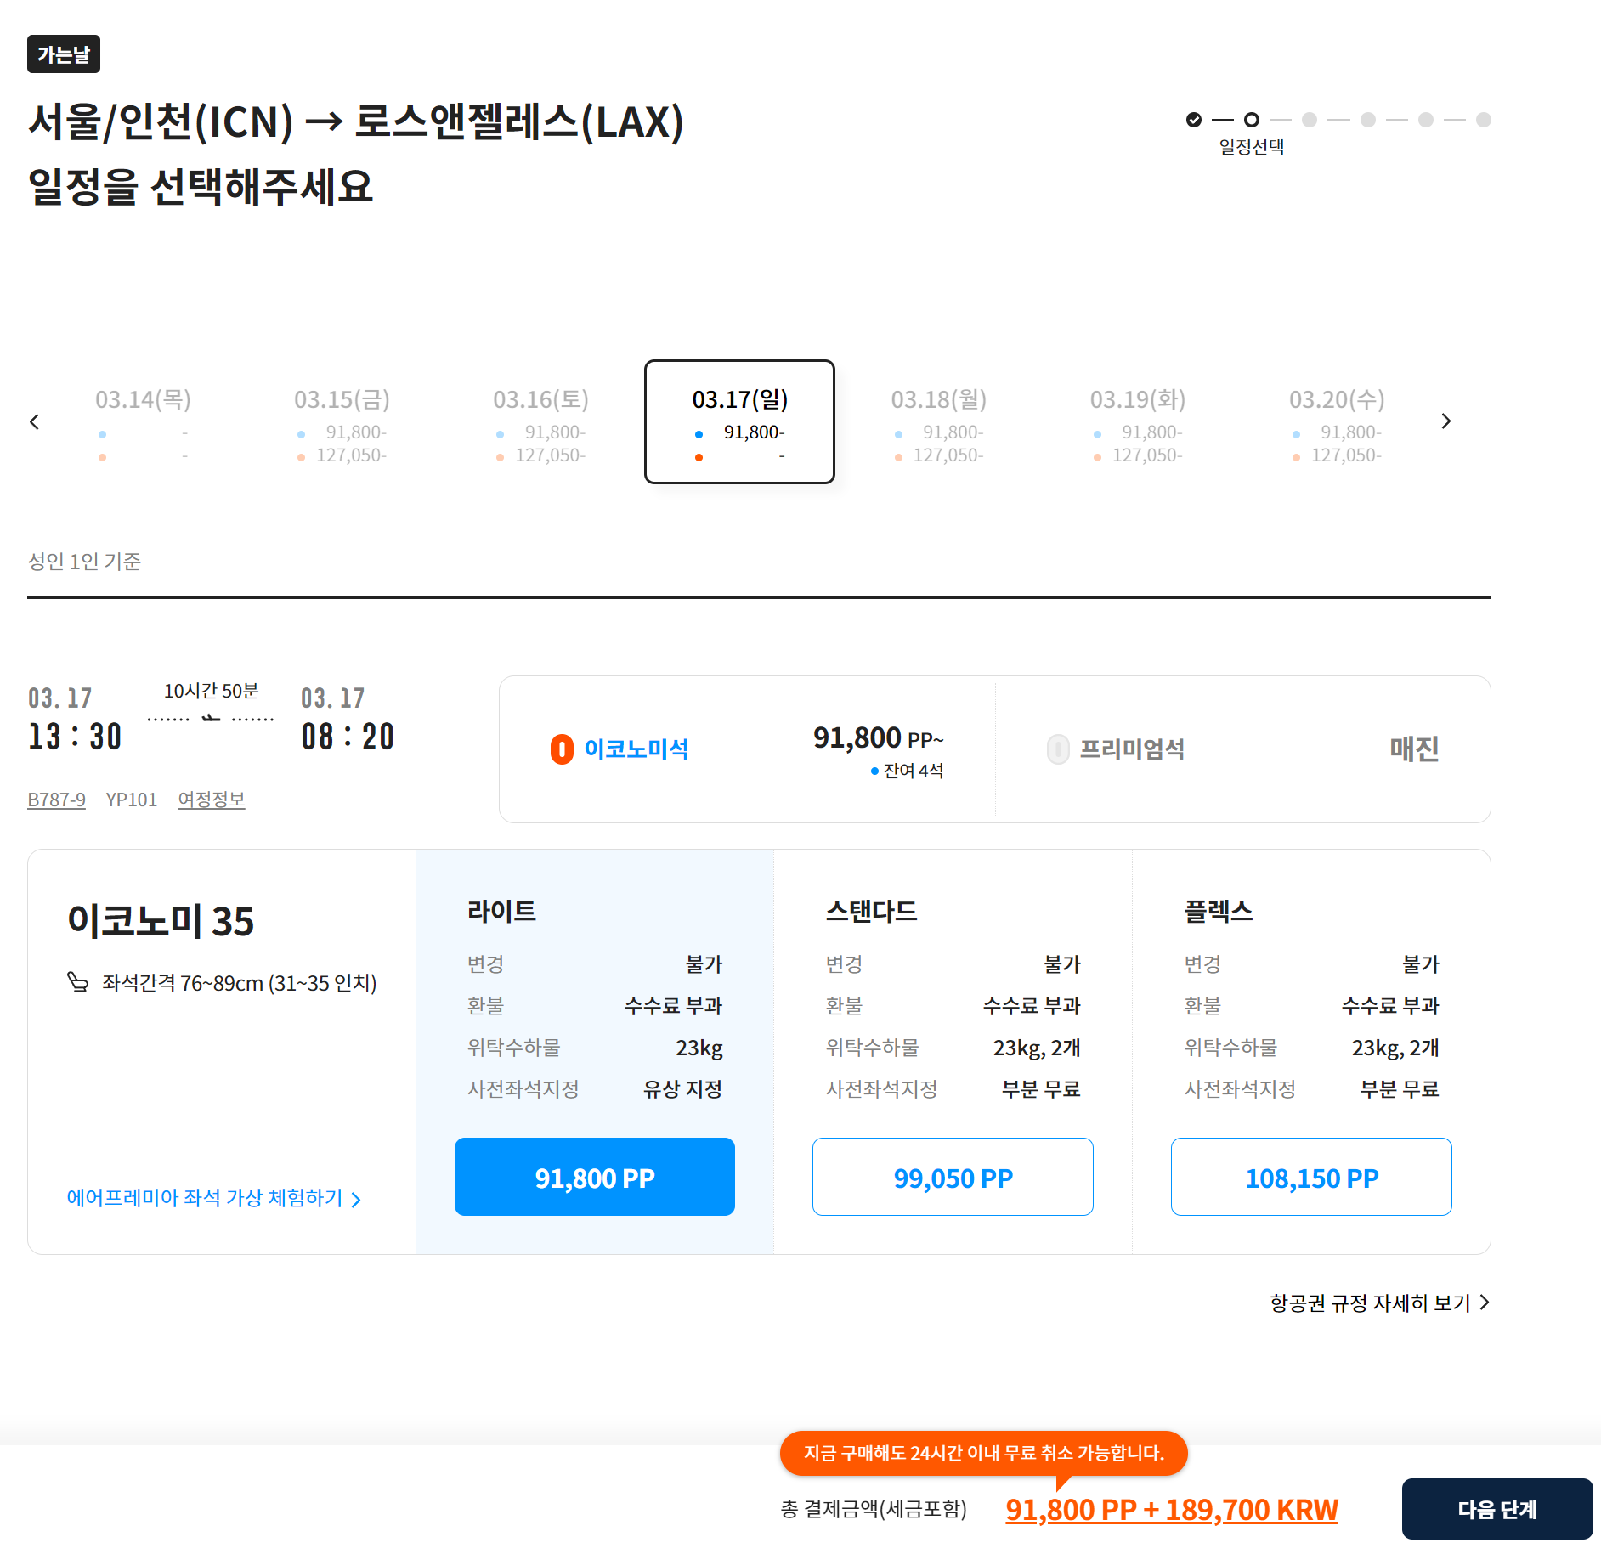
예매 – 포인트 예매
부가 서비스 부분은 유상으로 진행
하단 총 결제 금액 부분엔
‘포인트 + 원＇으로 표기

Slide 11
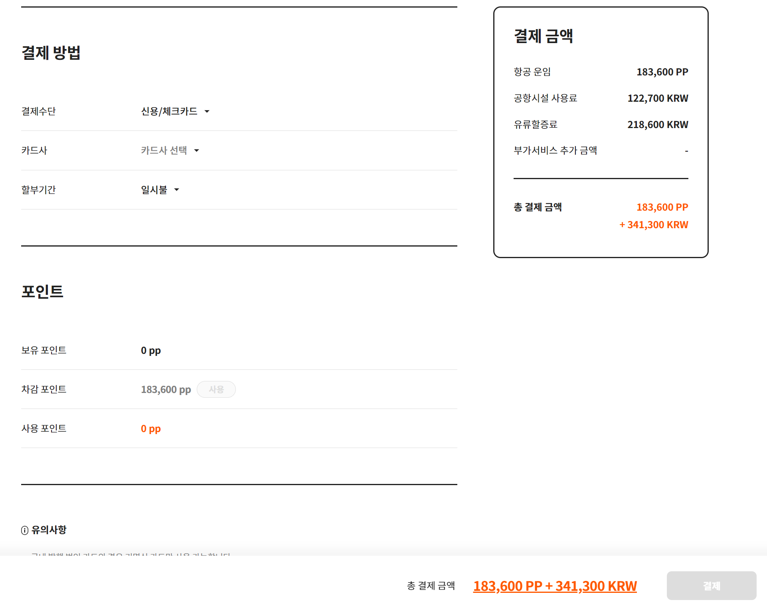
예매 – 포인트 예매
결제 방법 하단에 포인트 항목
- 보유 포인트
- 차감 포인트
- 사용 포인트 표시

Slide 12
예매 – 이벤트
포인트 예매 클릭 시, 회원 / 비회원 여부에
따라 팝업 박스가 발생 하여
회원인 상태에서만 예매가 가능합니다.

Slide 13
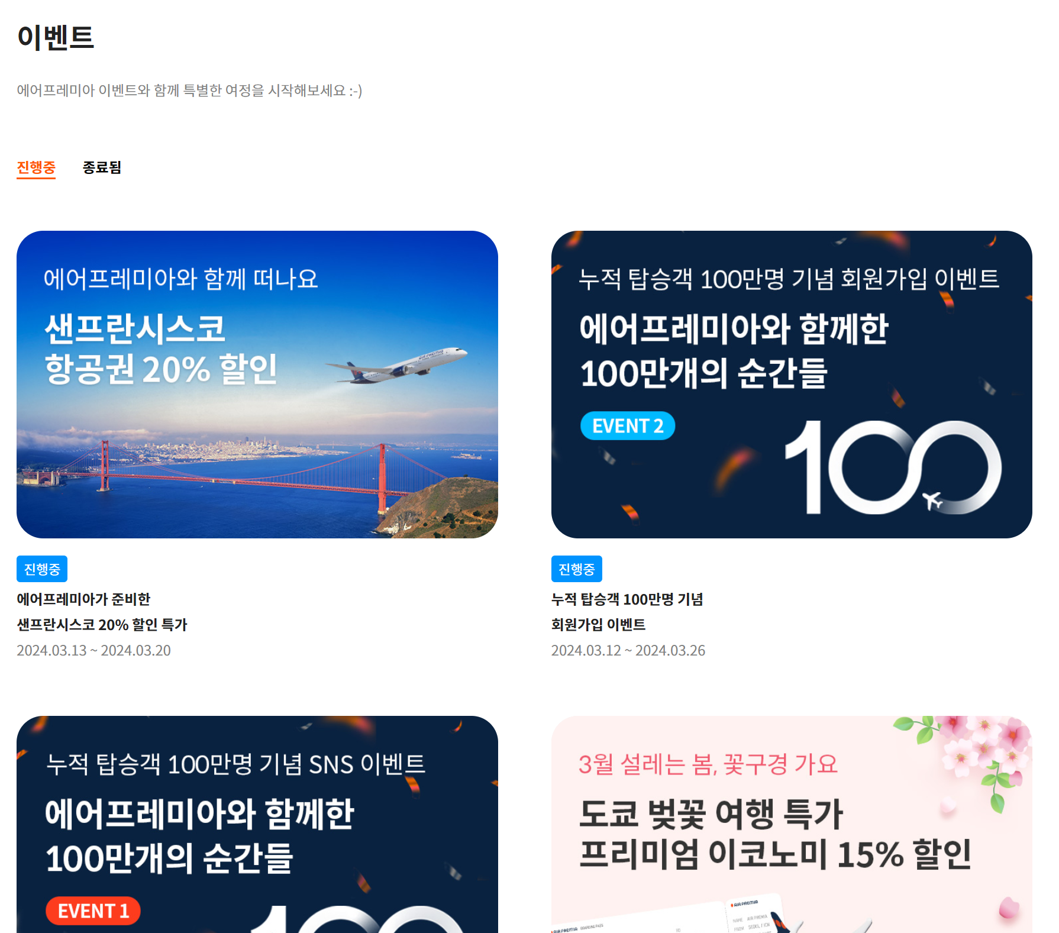
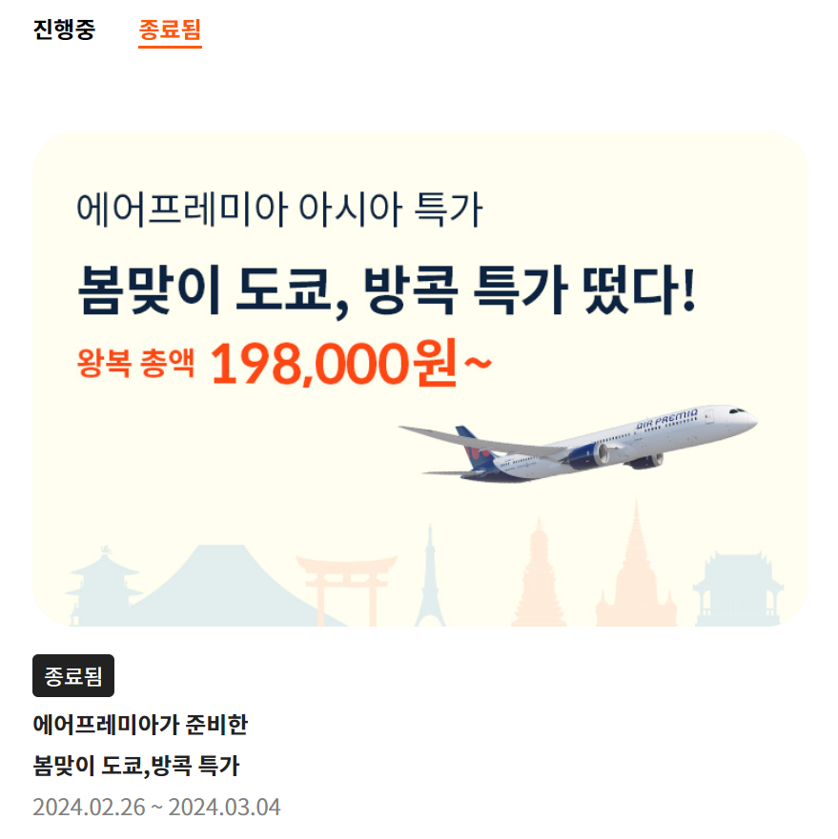
예매 – 이벤트
진행중 / 종료됨 카테고리로
나눔
각 이벤트마다 진행중/종료됨
표시

Slide 14
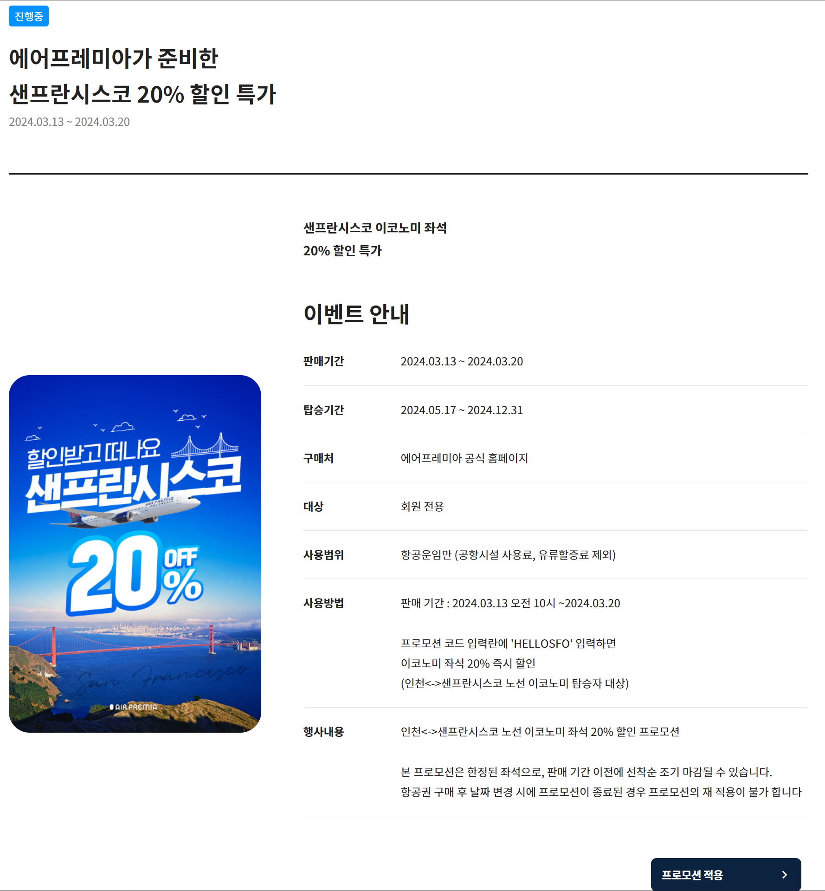
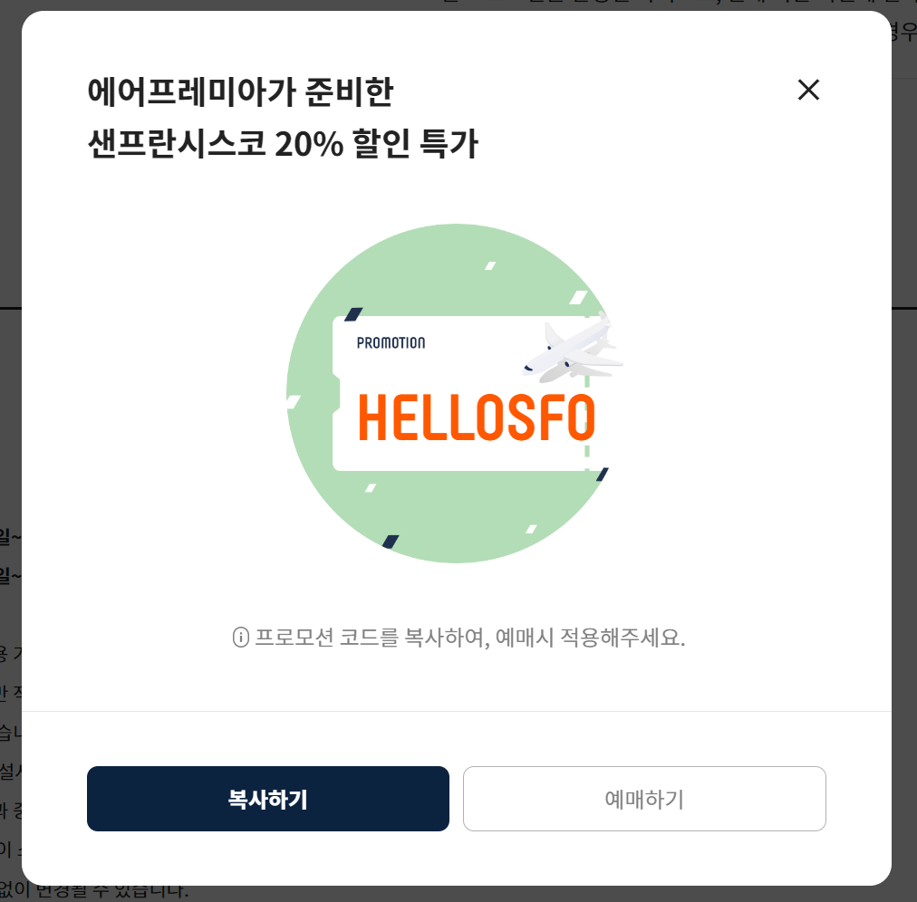
예매 – 이벤트
상세 이벤트 페이지
프로모션 적용 버튼 클릭 시 팝업
프로모션 코드 보여주기 및 복사하기 버튼

Slide 15
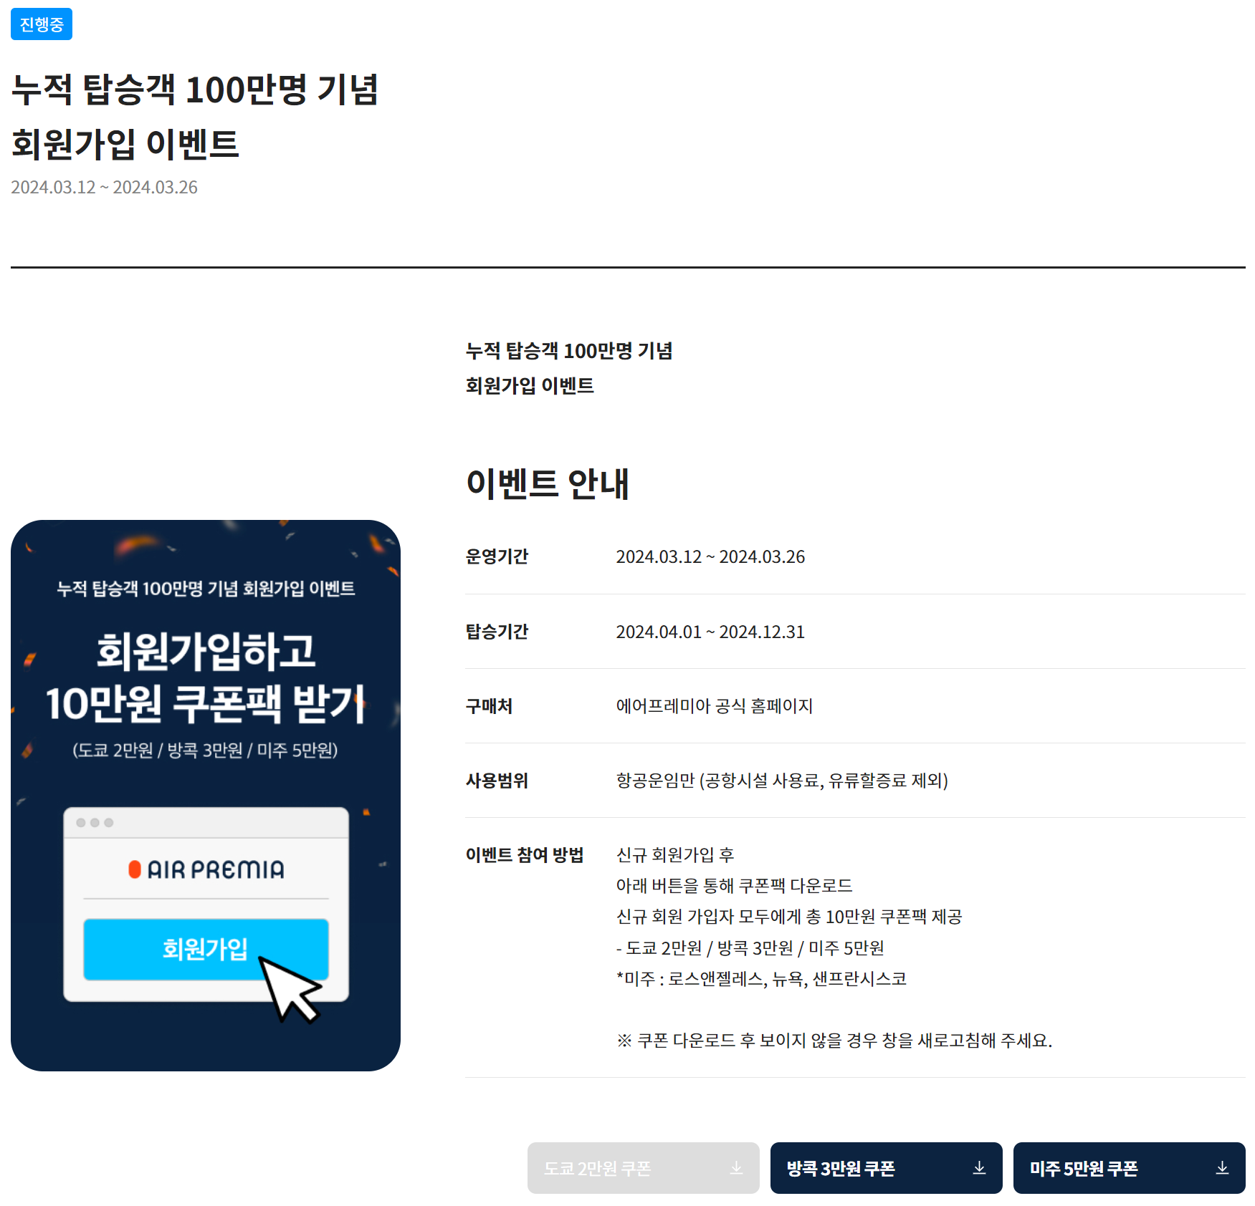
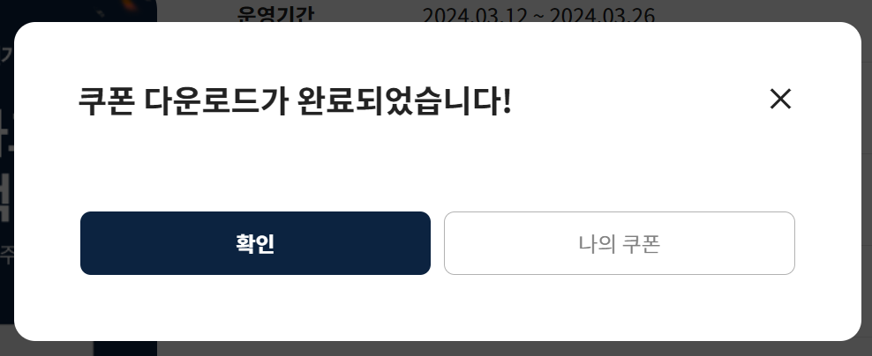
예매 – 이벤트
상세 이벤트 페이지
쿠폰 버튼 클릭 시
다운로드 완료 팝업 표시 및
버튼 비활성화 처리

Slide 16
예매 – 운임안내
포인트 예매 클릭 시, 회원 / 비회원 여부에
따라 팝업 박스가 발생 하여
회원인 상태에서만 예매가 가능합니다.

Slide 17
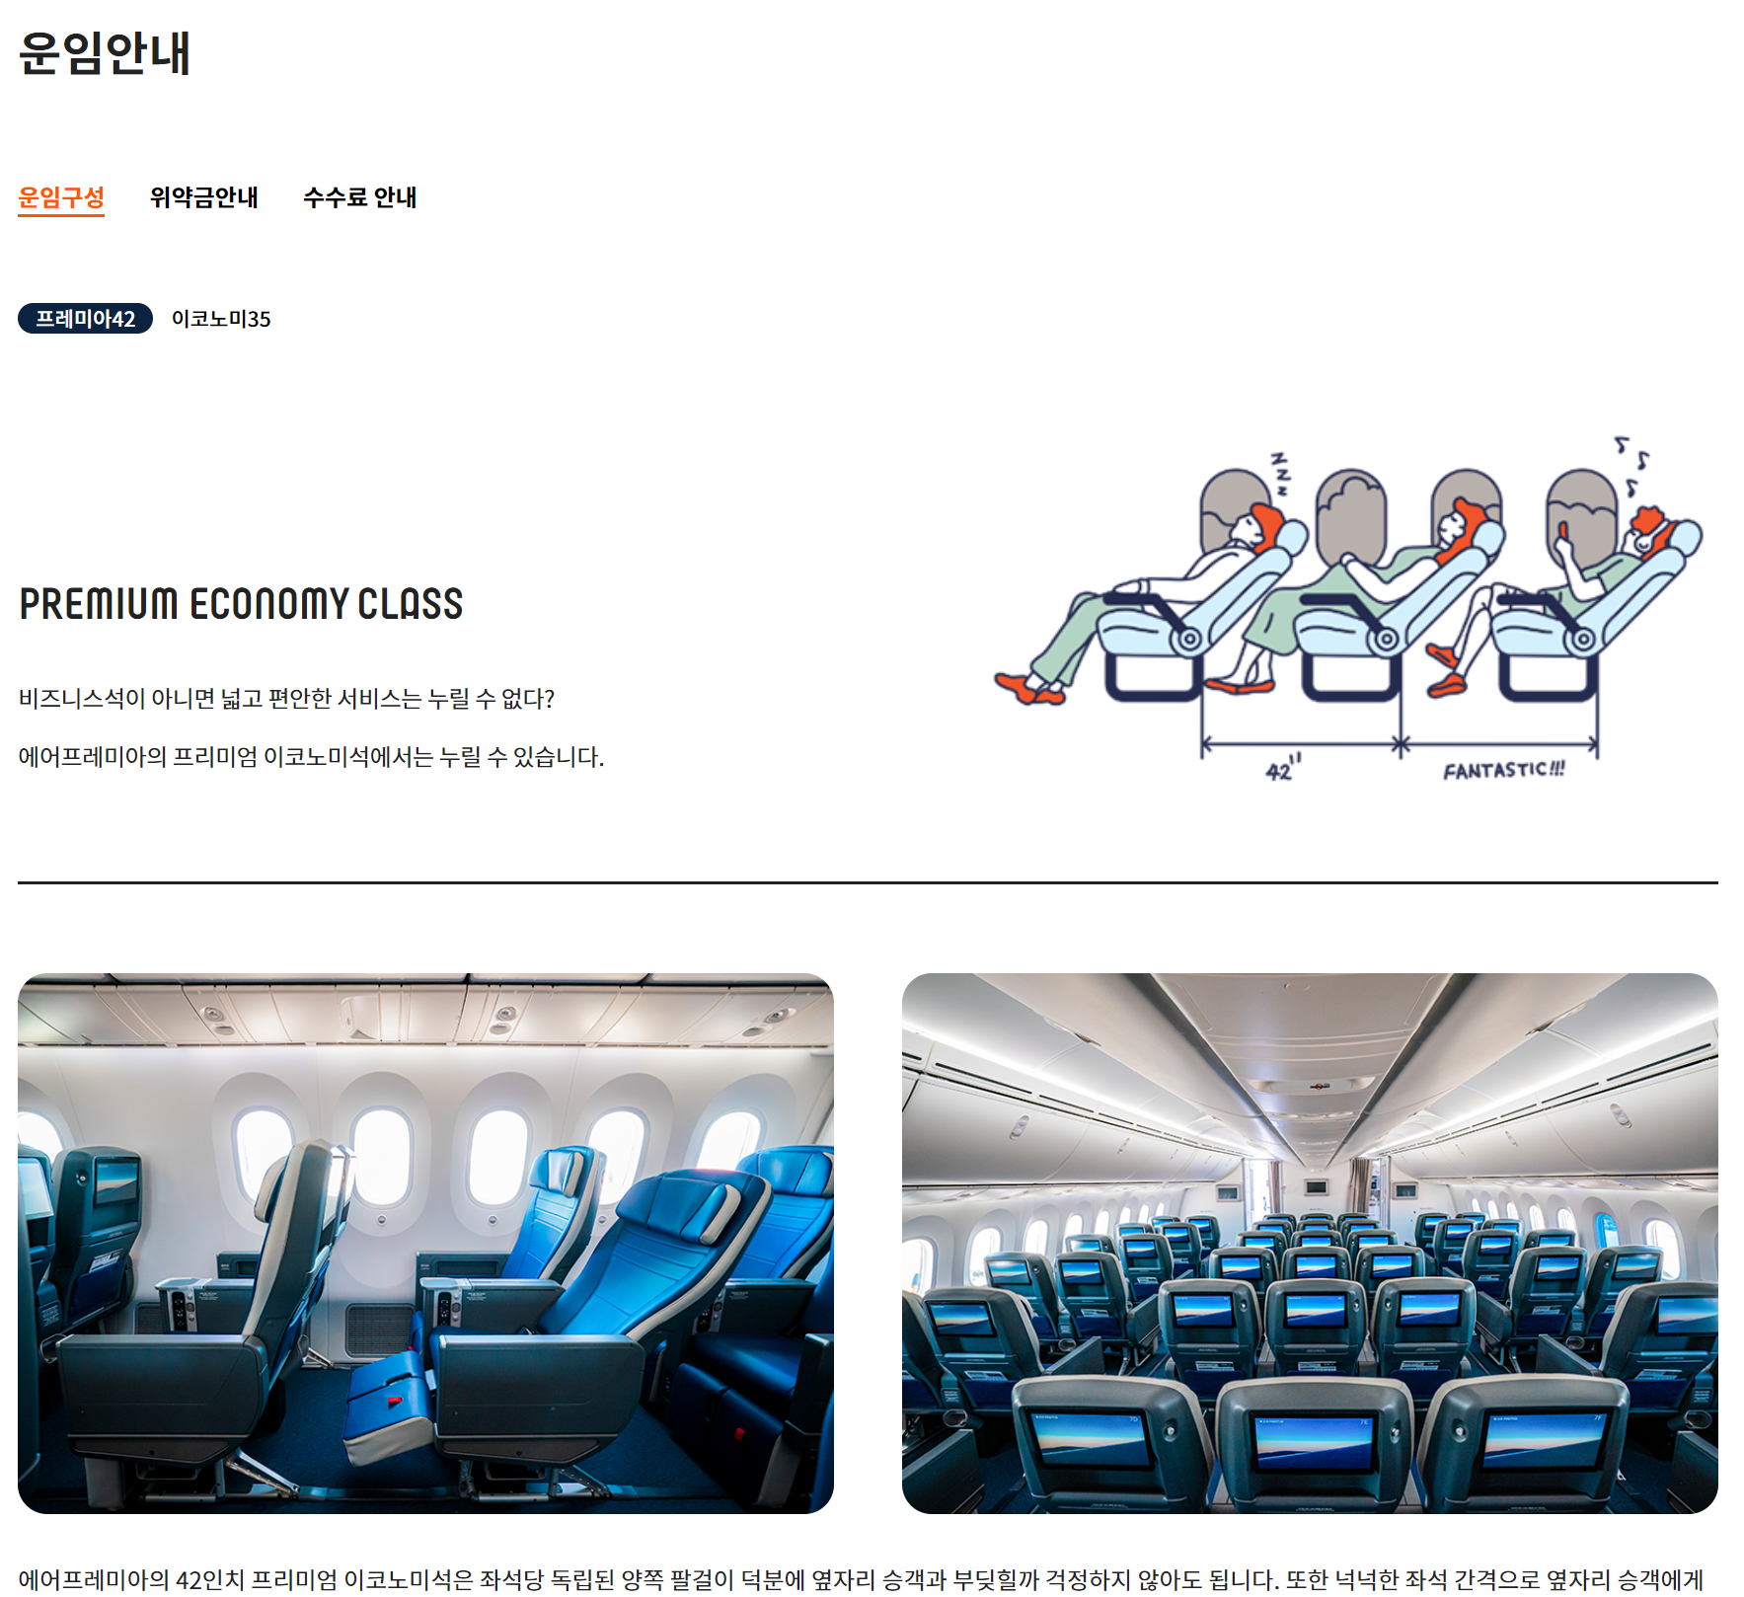
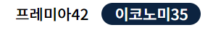
예매 – 운임안내
운임안내
운임구성, 위약금안내, 수수료안내
카테고리로 구성
각 항목별 등급에 따라 다른 정보
안내

Slide 18
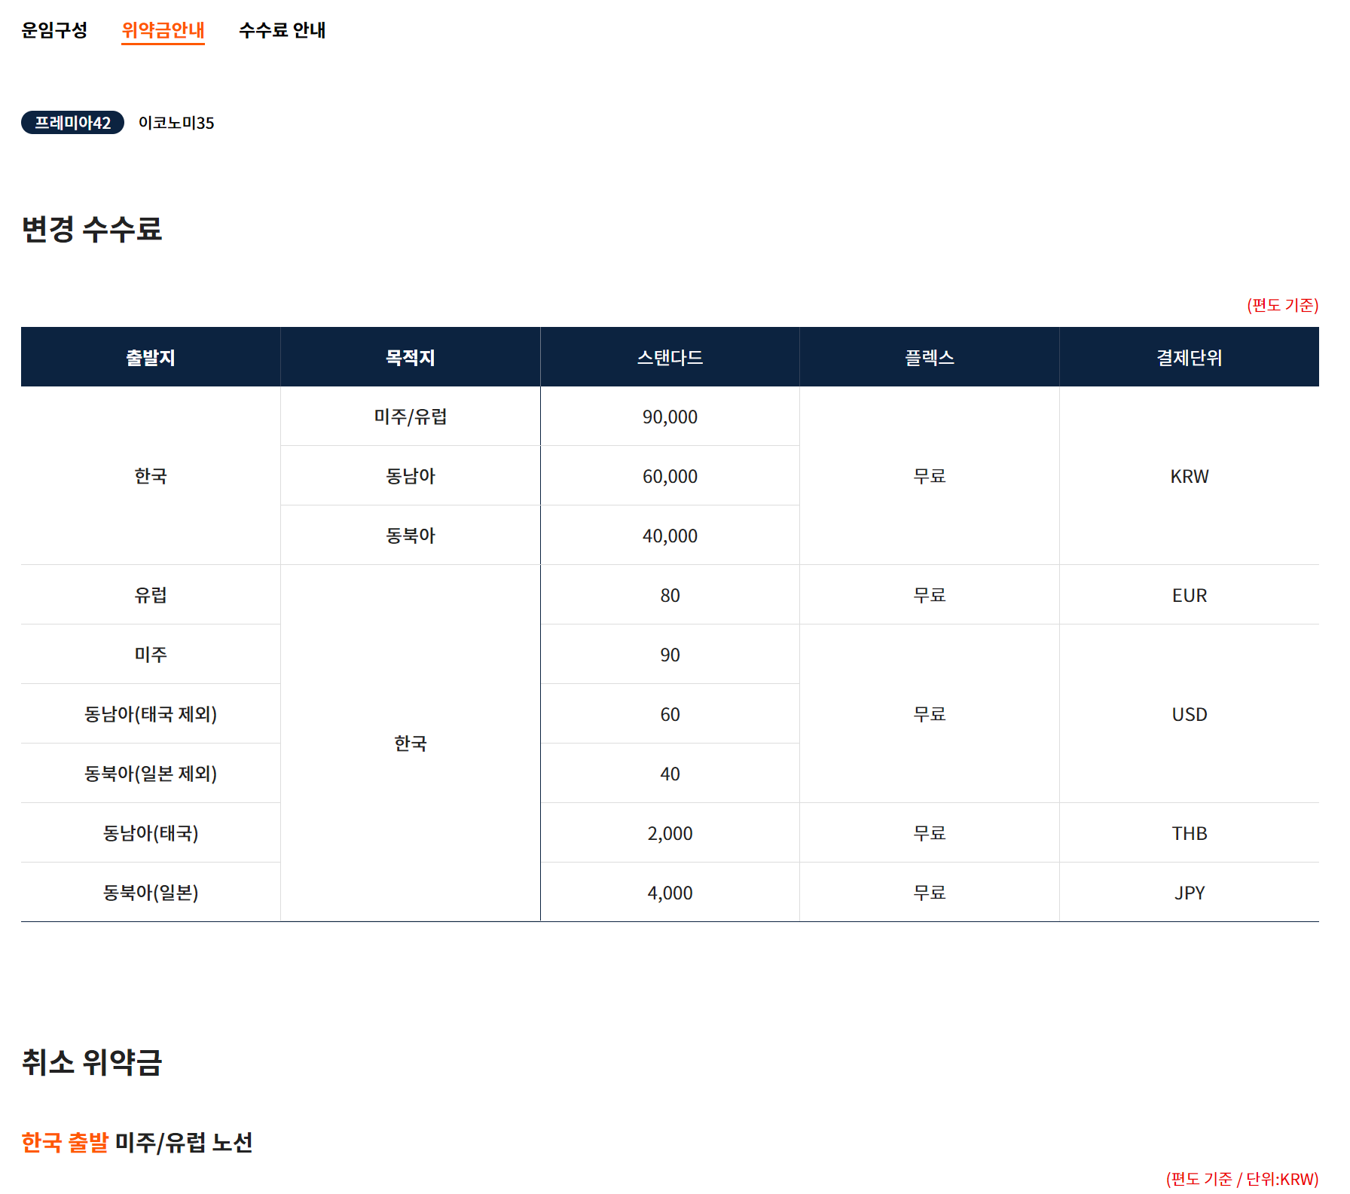
예매 – 운임안내
운임안내
운임구성, 위약금안내, 수수료안내
카테고리로 구성
각 항목별 등급에 따라 다른 정보
안내

Slide 19
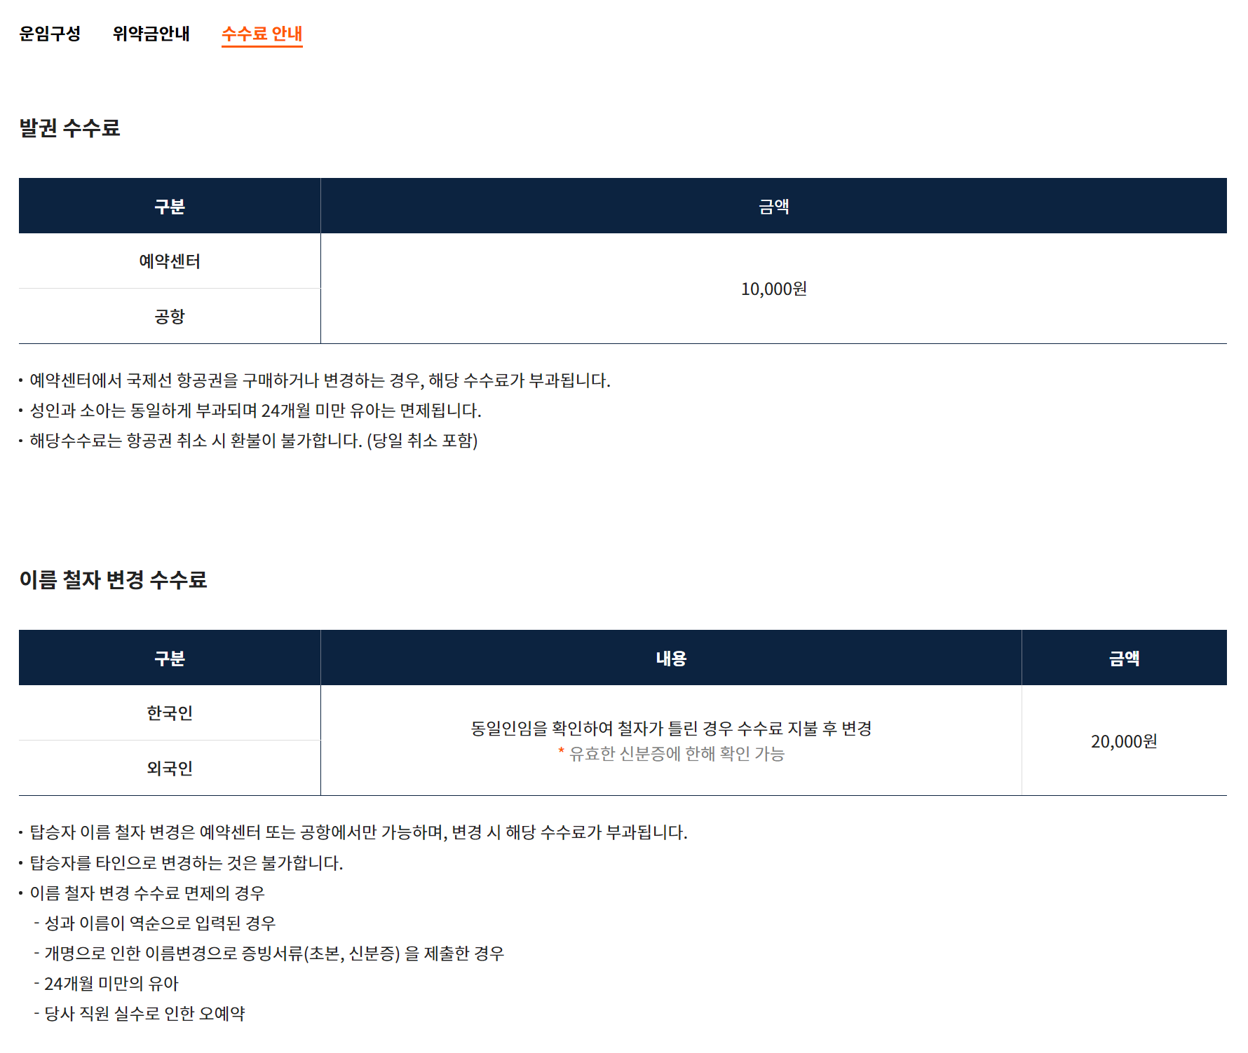
예매 – 운임안내
운임안내
운임구성, 위약금안내, 수수료안내
카테고리로 구성
각 항목별 등급에 따라 다른 정보
안내

